Slide 1
Подготовка животного к общей анестезии

Slide 2
Подготовка к общей анестезии включает:
Диагностические и лечебно-предупредительная подготовка
- Предоперационное обследование
- Определение анестезиологического риска
- Подготовка желудочно-кишечного тракта
- Обеспечение венозного доступа
2. Медикаментозная подготовка (премедикация)
- Седация
- Обезболивание
- Антихолинергические препараты
3. Подготовка рабочего места и мониторинг состояния животного
- Оснащение для проведения наркоза
- Пооперационный мониторинг состояния животного
- Послеоперационный мониторинг состояния животного

Slide 3
Предоперационное обследование
Объем, возраст и неотложность оперативного вмешательства подразделяет животных на 3 группы:
Здоровые животные
Анамнез + полный клинический осмотр (термометрия, аускультация органов грудной полости, СНК, пальпация живота и поверхностных лимфоузлов и т.д.) + Специальные методы обследования при ранее перенесенных заболеваниях – определяется ситуацией
2. Здоровые старые животные (10 лет и старше)
Анамнез + полный клинический осмотр (термометрия, аускультация органов грудной полости, СНК, пальпация живота и поверхностных лимфоузлов и т.д.) + скрининговые лабораторные параметры (Биохимия крови, ОАК и ОАМ)
3. Животные с тяжелым общим и неотложным состоянием
Анамнез + полный клинический осмотр (термометрия, аускультация органов грудной полости, СНК, пальпация живота и поверхностных лимфоузлов и т.д.) + скрининговые лабораторные параметры (Биохимия крови, ОАК и ОАМ) + функциональная и визуальная диагностика (ЭКГ, УЗИ, Рентген – определяются ситуацией)

Slide 4
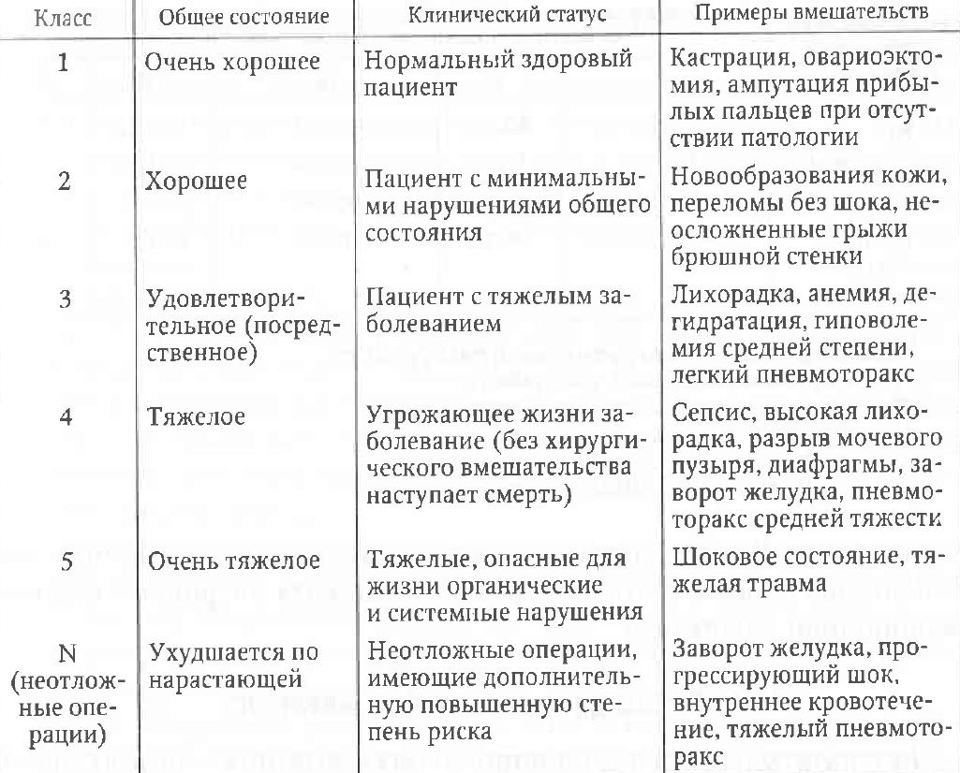
Определение общего состояния животного перед анестезией

Slide 5
Выбор вида анестезии в зависимости от степени тяжести
Вид оперативного вмешательства | Соотношение ингаляционной и неингаляционной анестезии, %
 | 1 | 2 | 3 | 4 | 5
Малые Расширенные Обширные Экстренные | 20/80 85/15 100/- 70/30 | 30/70 95/5 100/- 90/10 | 80/20 100/- 100/- 100/- | 90/10 100/- 100/- 100/- | - - - -
Отсутствие системных расстройств
Умеренные системные нарушения
Тяжелые системные нарушения
Крайне тяжелые системные нарушения
Необратимые системные нарушения

Slide 6
Подготовка желудочно-кишечного тракта
Соблюдение голодной диеты необходимо по следующим причинам:
Полный желудок препятствует полноценной экскурсии грудной клетки т.е дыханию.
При положении на спине полный желудок затрудняет приток венозной крови к сердцу через полую вену
Уменьшается вероятность рвоты и аспирации
Меньше вероятность тимпании у жвачных
Последний приём пищи за 8-12 часов до анестезии
Последний прием воды за 3-4 часа до анестезии

Slide 7
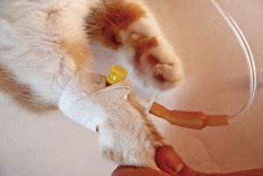
Постановка внутривенного катетера

Slide 8
Медикаментозная подготовка (премедикация)
Цель премедикации – снизить степень операционно-анестезиологического риска.
К наиболее распространенным медикаментам для премедикации относятся седативные средства (транквилизаторы, агонисты а2 адренорецепторов, нейролептики), антихолинергические препараты (атропин, гликопирролат), анальгетики (НПВП, наркотические анальгетики).
В предоперационный период приоритетны:
Предупреждение вегетативных реакций
Снятие стрессовой нагрузки
Снижение побочного действия и дозировок общих анестетиков

Slide 9
Применение антихолинэргических средств перед операций целесообразно в следующих случаях:
Для снижения саливации (на кетамин у кошек, у свиней с интубацией)
Стойкая брадиаритмия или брадикардия (собаки - чсс < 60, кошки и сoаки мелких пород - чсс < 80, лошади - чсс < 15-20)
При введении седативных средств приводящих к брадикардии (агонисты а2 адренорецепторов)
Противопоказания – тахикардия, глаукома

Slide 10
Оснащение для проведения общей анестезии
Основанная аппаратура необходима для:
Проведения ингаляционными анестетиками общей анестезии
Осуществление управляемой и вспомогательной ИВЛ
Контроль физиологических параметром, характеризующих адекватность проводимой анестезии

Slide 11
Оборудование для проведения общей анестезии
Баллоны с кислородом и закисью азота
Редукторы (обеспечивают постоянное давление газа на выходе)
Дозиметры (дозированный поток газов)
Испарители жидких анестетиков (преобразование жидких в газообразные)
Адсорбер (очищение выдыхаемого воздуха)
Дыхательный контур (регуляция направления газов)
Дыхательный мешок или мех (создает порывистый поток газов)
Регуляция ИВЛ осуществляется электро и пневмоприводами

Slide 12
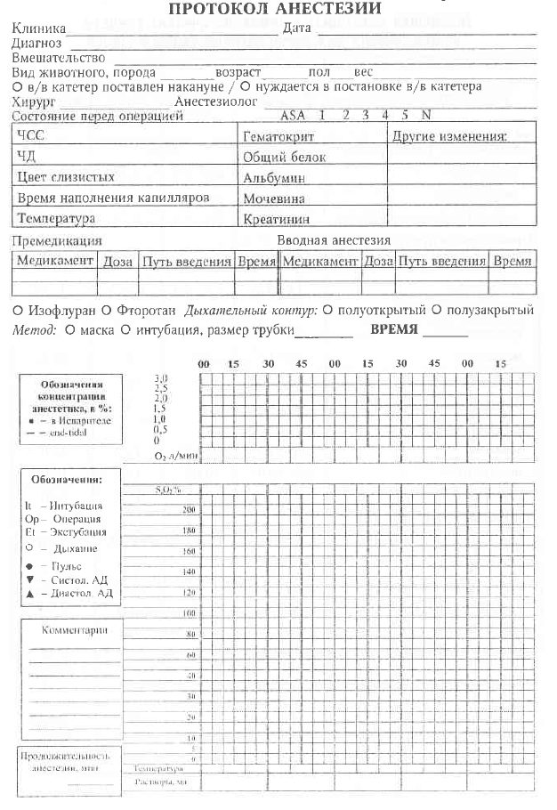
Пооперационный мониторинг
Основные контролируемые жизнеобеспечивающие системы:
1. Мониторинг дыхательной системы
2. Мониторинг сердечно-сосудистой системы
3. Мониторинг органов мочеотделения
4. Мониторинг температуры тела
Объем контроля жизнеобеспечивающих систем подбирается индивидуально исходя из вида анестезии и состояния животного

Slide 13
Послеоперационный мониторинг
В ближайший послеоперационный период приоритетны:
1. Непосредственное наблюдение за животным с момента экстубации до самого пробуждения
2. Адекватное обезболивание
3. Контроль температуры тела до восстановления нормальных показателей
4. Своевременная коррекция витальных функций организма и гомеостаза (при тяжелом предоперационном состоянии или при осложненном течении анестезии)

